Slide 1
github

Slide 2
github 사용 소스 코드 올리기
1. github가입, git 프로그램 다운로드
2. github 에 repository(저장소)추가
3. 로컬의 공유할 폴더와 repository와 연결
4. 올리고자 하는 파일을 임시공간에 add
5. commit으로 변경사항 확정 후
6. 임시공간의 내용을 repository에 반영(push)

Slide 3
1. github
프로그램 소스를 관리하는 시스템
프로그램 작업시 협업하는 시스템
https://github.com/
회원등록

Slide 4
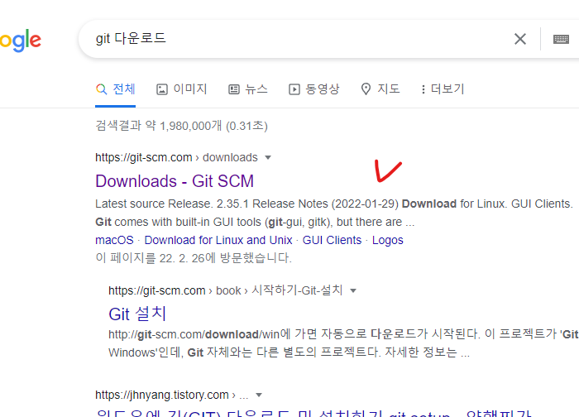
git
github에 소스를 올리고, 버전관리하고 브랜치 관리할 수 있는 프로그램
https://google.com 사이트에서 “git 다운로드” 검색어를 입력, 기본값으로 설치.

Slide 5
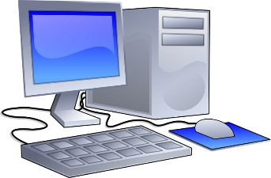

구조
github
Github저장소이름
…
Repository 1
Repository 2
Repository 3
https://github.com/haft0308/KO.git
github저장소
2) Github저장소에 소스 올리기
내컴퓨터에서 소스작성
…
로컬디스크

Slide 6
3. 공유할 로컬 컴퓨터 소스로 이동
로컬 컴퓨터에서 github에 올리고자 하는 폴더를 정하자. 이클립스의 workspace를 공유하도록 하자
예)d:\eclipse-workspace
이클립스>터미널에서 작업
공유하고자 하는 폴더로 이동
cd ../../../d/eclipse-workspace와 같이 해당 디렉토리로 이동

Slide 7
git 환경설정
git config --global user.name “koheeseon”
git config --global user.email haft0308@gmail.com

Slide 8
로컬폴더와 github연결
git init :처음 github와 로컬의 폴더를 연결시킬때.
git remote add origin https://github.com/haft0308/xx.git
(각자 할당된 영어이름.git으로 입력)
잘못 입력하면, 지우고 다시 하자
git remote remove https://github.com/haft0308/xx.git
git remote –v :연결된 사항 확인하기

Slide 9
로컬폴더 작업내용 임시공간에 적용
git add . :폴더내 모든 파일을 올리자
혹은 git add hello.java를 통해 해당 파일만 올리자
git status : 상태 확인
git commit –m “first”
여기까지 수행하면 내가 올릴 소스 변경사항을 임시 공간에 add해 놓고, 금 긋고 first라고 이름지음.

Slide 10
임시공간 적용사항을 repository에 반영
git push origin master : master브랜치로 github에 push.
웹페이지 github의 repository 선택해서 보면, 로컬의 소스가 반영되어 있음.

Slide 11
추가 변경사항 github에 반영하기
추가 수정사항이 있었음.
git add .
git commit –m “change variable”
git push origin master

Slide 12
집에 가서 github의 소스 다운로드
터미널에서 작업하고자 하는 경로로 이동 후
git clone https://github.com/haft0308/KO.git

Slide 13
※ git 명령어
분류 | 명령어 | 내용 설명
<새로운 저장소 생성> | $ git init | .git 하위 디렉토리 생성 (폴더를 만든 후, 그 안에서 명령 실행 => 새로운 git저장소 생성)
<저장소 복제/다운로드(clone)> | $ git clone <https:.. URL> | 기존 소스 코드 다운로드/복제
 | $ git clone /로컬/저장소/경로 | 로컬 저장소 복제
 | $ git clone 사용자명@호스트:/원격/저장소/경로 | 원격 서버 저장소 복제
<추가 및 확정(commit)> | $ git add <파일명> $ git add * | 커밋에 단일 파일의 변경 사항을 포함 (인덱스에 추가된 상태)
 | $ git add -A | 커밋에 파일의 변경 사항을 한번에 모두 포함
 | $ git commit -m "커밋 메시지" | 커밋 생성 (실제 변경사항 확정)
 | $ git status | 파일 상태 확인
<가지(branch)치기 작업> | $ git branch | 브랜치 목록
 | $ git branch <브랜치이름> | 새 브랜치 생성 (local로 만듦)
 | $ git checkout -b <브랜치이름> | 브랜치 생성 & 이동
 | $ git checkout master | master branch로 되돌아 옴
 | $ git branch -d <브랜치이름> | 브랜치 삭제
 | $ git push origin <브랜치이름> | 만든 브랜치를 원격 서버에 전송
 | $ git push -u < remote > <브랜치이름> | 새 브랜치를 원격 저장소로 push
 | $ git pull < remote > <브랜치이름> | 원격에 저장된 git 프로젝트의 현재 상태를 다운받고 + 현재 위치한 브랜치로 병합

Slide 14
※ git 명령어
분류 | 명령어 | 내용 설명
<변경 사항 발행(push)> | $ git push origin master | 변경사항 원격 서버에 업로드
 | $ git push < remote > <브랜치이름> | 커밋을 원격 서버에 업로드
 | $ git push -u < remote > <브랜치이름> | 커밋을 원격 서버에 업로드
 | $ git remote add origin <등록된 원격 서버 주소> | 클라우드 주소 등록 및 발행 (git에게 새로운 원격 서버 주소 알림)
 | $ git remote remove <등록된 클라우드 주소> | 클라우드 주소 삭제
<갱신 및 병합(merge)> | $ git pull | 원격 저장소의 변경 내용이 현재 디렉토리에 가져와지고(fetch) 병합(merge)됨
 | $ git merge <다른 브랜치이름> | 현재 브랜치에 다른 브랜치의 수정사항 병합
 | $ git add <파일명> | 각 파일을 병합할 수 있음
 | $ git diff <브랜치이름><다른 브랜치이름> | 변경 내용 merge 전에 바뀐 내용을 비교할 수 있음
<태그tag 작업> | $ git log | 현재 위치한 브랜치 커밋 내용 확인 및 식별자 부여됨
<로컬 변경사항 return 작업> | $ git checkout -- <파일명> | 로컬의 변경 사항을 변경 전으로 되돌림
 | $ git fetch origin | 원격에 저장된 git프로젝트의 현 상태를 다운로드

Slide 15
※ github로 팀프로젝트하기
1. Github에서 소스코드 다운로드
git clone 주소 폴더이름
git clone https://github.com/KO.git KO(폴더이름)
폴더이름은 선택사항. (즉 없어도 됨) 폴더 이름을 줄 경우에는 그 폴더가 새로 생성이 되면서 그 안에 코드들이 다운로드가 되고, 폴더이름을 안 줄 경우에 github 프로젝트 이름으로 폴더가 자동으로 생기고 그 안에 코드들이 다운로드됨.

Slide 16
2. github에서 내 브랜치(branch)만들고 해당 브랜치로 이동
git checkout –b 브랜치이름
3. 내 브랜치에 소스코드 업데이트하기
Git add .
Git commit –m “first commit”
Git push origin 브랜치이름

Slide 17
4. 마스터 브랜치에 소스 가져오기(pull)
Git pull origin master
Pull을 하기전에는 기존에 소스코드들을 commit을 먼저 해놔야 한다 (내가 작성하던 소스에 대해 commit하고 받아야함)
5. 브랜치끼리 이동하는 법
Git checkout 브랜치이름

